Slide 1
МУНИЦИПАЛЬНОЕ БЮДЖЕТНОЕ ДОШКОЛЬНОЕ ОБЩЕОБРАЗОВАТЕЛЬНОЕ УЧРЕЖДЕНИЕ – ДЕТСКИЙ САД №176 ПРОЕКТ: «Путешествие по зарубежным сказкам» в старшей группе «Ромашки»
Воспитатель: Калитвянская Татьяна Валерьевна
Музыкальный руководитель: Кувшинова Юлия Александровна
Екатеринбург 2022г

Slide 2
Тип проекта:
По содержанию: познавательный, творческо-информационный;
Участники: дети, воспитатель, музыкальный руководитель, родители;
По времени проведения: краткосрочный;
По характеру: в рамках ДОУ;

Slide 3
Цель проекта:
Обогащение и систематизация знаний детей дошкольного возраста о сказках зарубежных писателей.
Задачи проекта:
Расширить знания о зарубежных писателях и их произведениях;
Сформировать интерес и бережное отношение к книгам, потребность в чтении сказок;
Развивать речь детей через разные виды деятельности;
Научить внимательно слушать сказки и включаться в беседу по их содержанию;
Развивать воображение, фантазию и мышление.

Slide 4
Актуальность:
Сказка имеет огромное воспитательное значение. В период дошкольного детства у детей пробуждаются чувства и складываются представления, которые в дальнейшем станут фундаментом всей сознательной жизни. В это время закладываются основы личностных качеств, а сказка способствует формированию представлений о честности, трудолюбии, смелости, дружбе. Фантастический мир сказки позволяет слушателю преодолеть стереотипы мышления, комплексы, пробудить творческие способности.

Slide 5
Этапы работы:
1. Этап Организационный (подготовительный)
Подбор детской художественной литературы для чтения детям и заучивания;
Работа с методической литературой по данной теме;
Воспитывать художественно-эстетический вкус, интерес к музыкально-художественной деятельности;
2. Этап Практический (выполнение проекта)
Беседа: «Каких зарубежных авторов я знаю?» «Какие сказки они написали?» «Какие герои мне больше всего понравились и почему?» «В какой сказке я бы хотел сыграть и какого героя?» «Мой герой как выглядит, с какой интонацией говорит и как он двигается?»
Восприятие художественной литературы: прочтение сказок Хана Кристиана Андерсана «Гадкий утёнок» «Снежная Королева» «Дюймовочка», Шарля Перро «Красная Шапочка» «Спящая красавица» «Кот в сапогах».
Развитие речи: работая в парах придумываем свою сказку и рисуем главных героев.
Рисование: в нетрадиционной технике рисования с использованием соли создаём снежинки для Снежной Королевы.
Слушание музыкальных произведений «Сказочные образы в музыке Э. Грига»
Рисование: в нетрадиционной технике «Ниткография» рисуем цветы для Эльфов и Дюймовочки.
3. Этап Заключительный
Выбираем сказку для постановки.
Рисуем декорации.
Родители помогают с пошивом костюмов и с созданием необходимого реквизита.

Slide 6
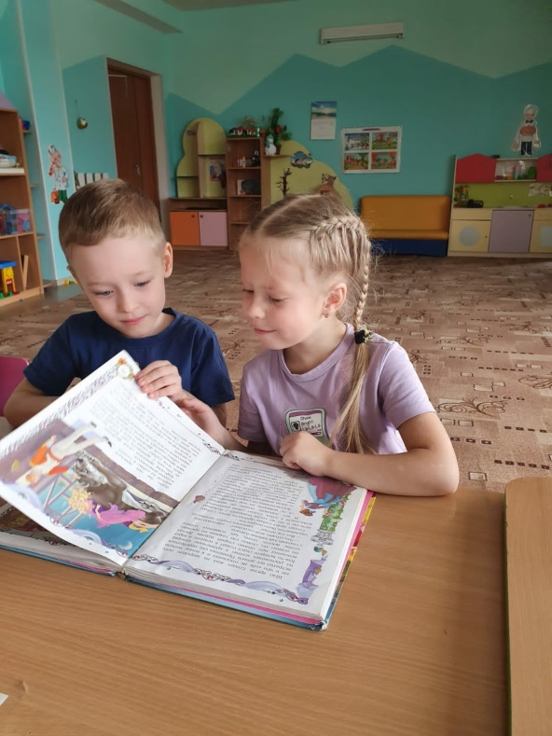
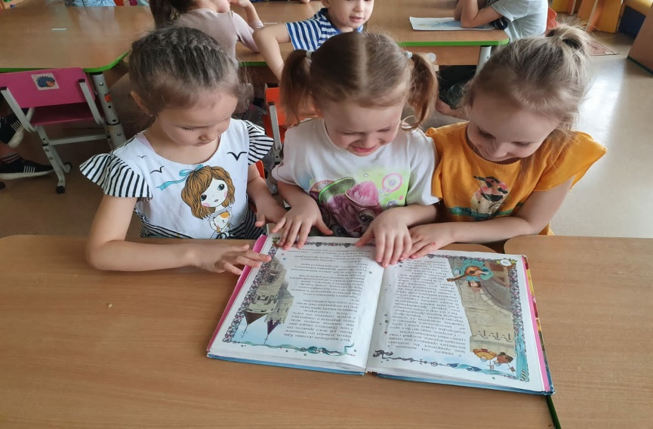
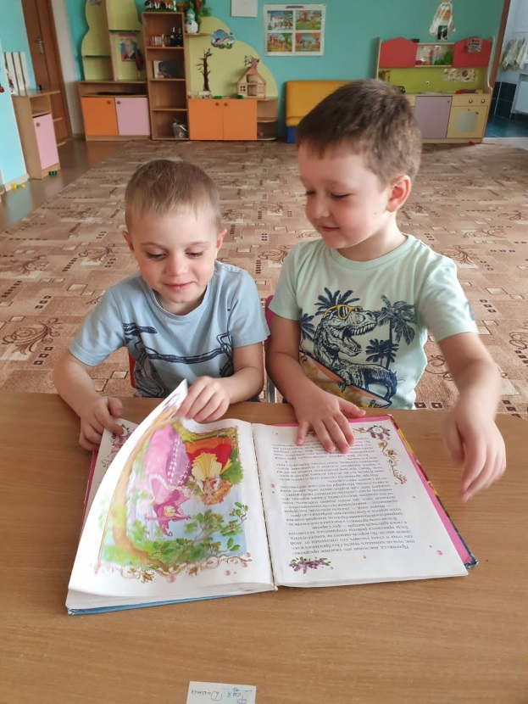
Знакомство с зарубежными писателями и их произведениями

Slide 7
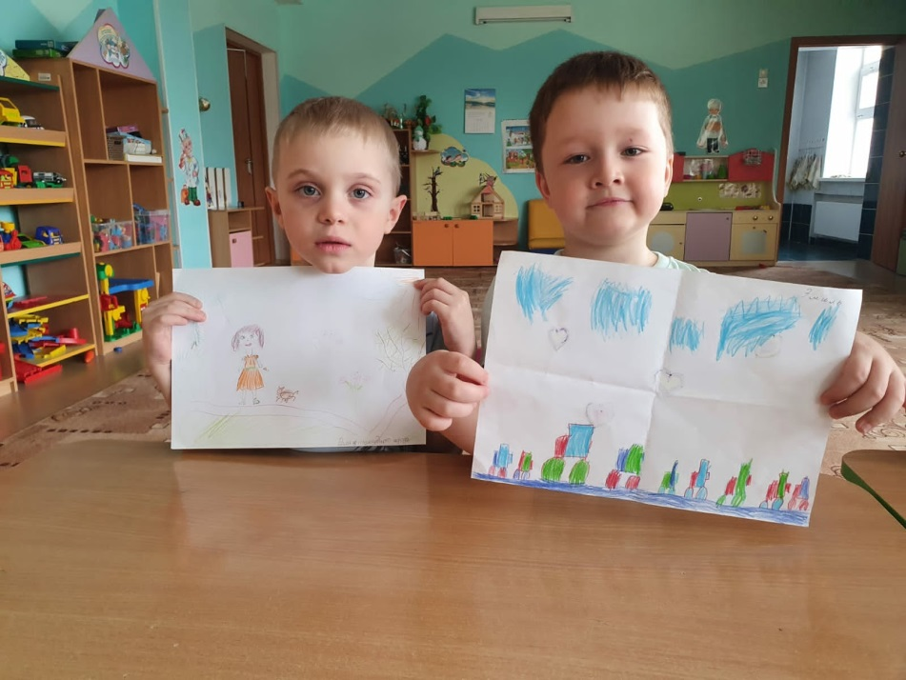
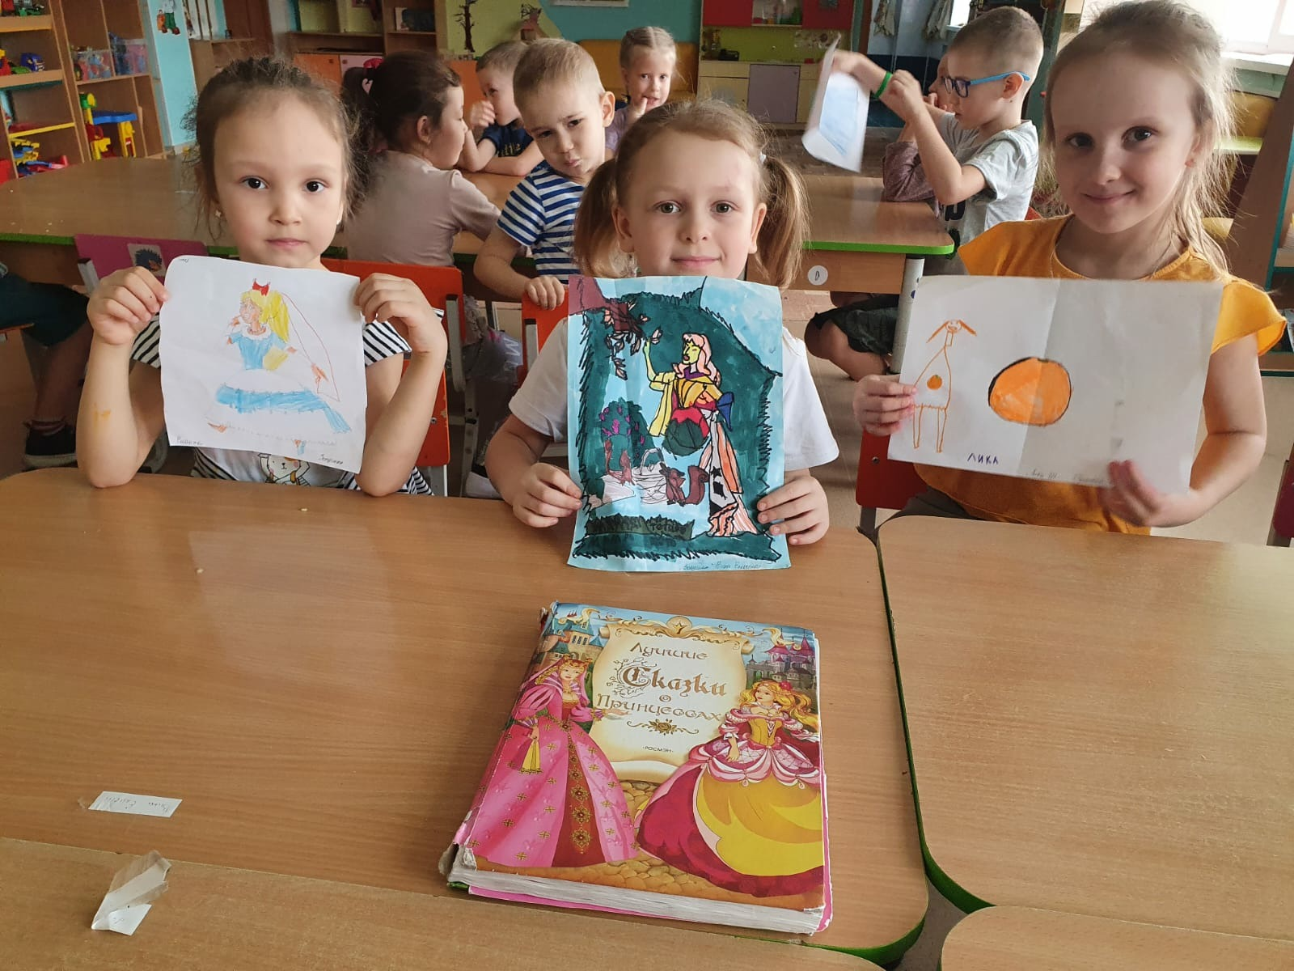
Придумываем свою сказку и рисуем к ней иллюстрации

Slide 8
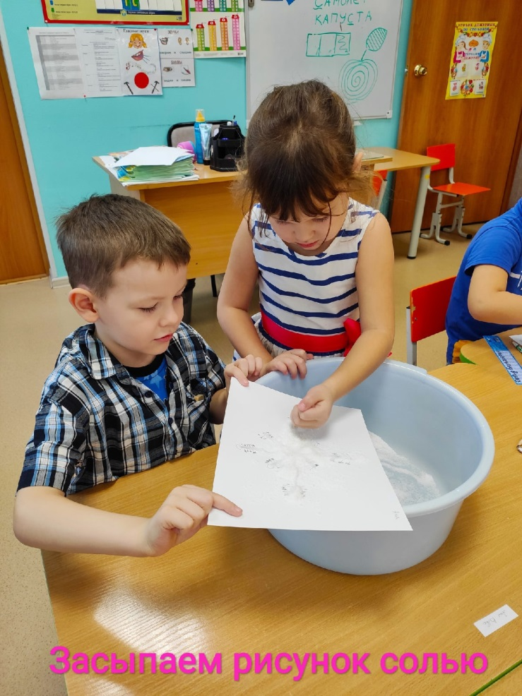
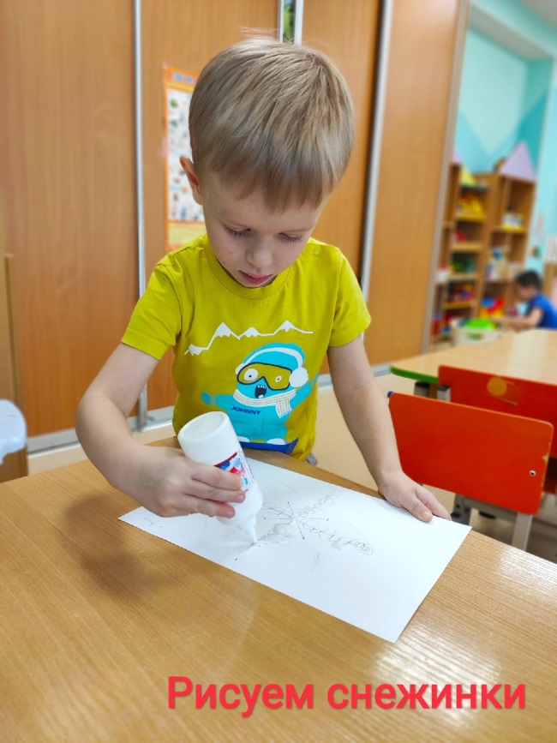
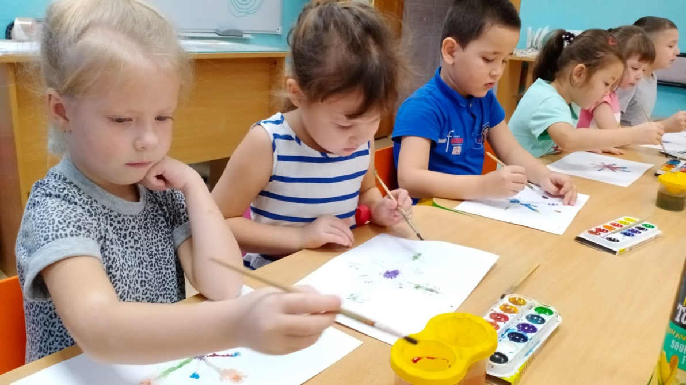
Создаём снежинки из соли для Снежной Королевы

Slide 9
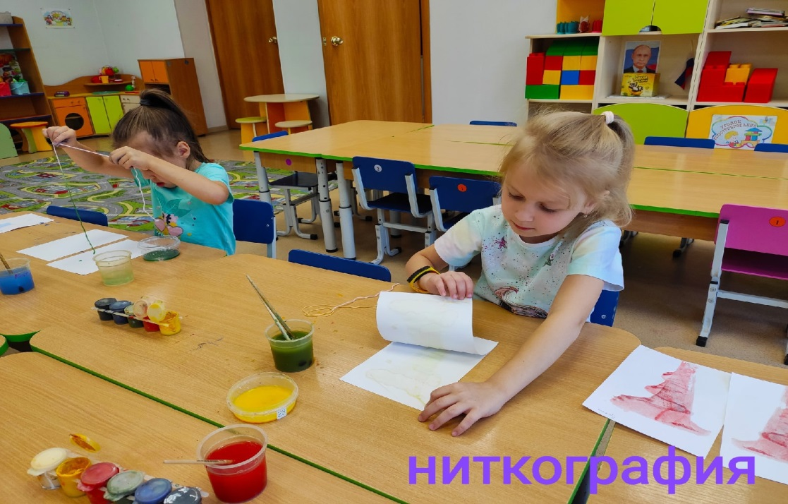
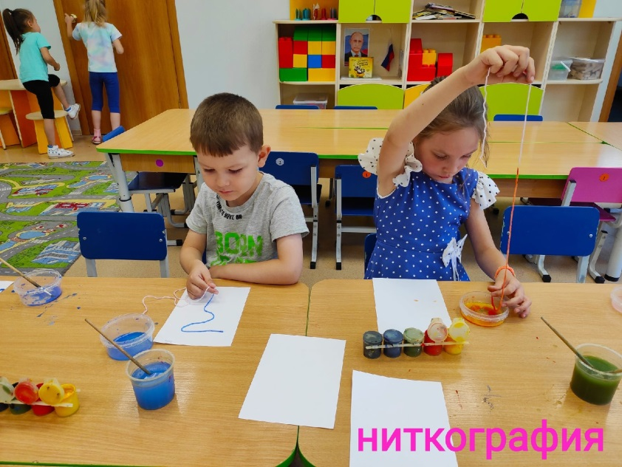
Ниткография. Рисуем цветы для эльфов.

Slide 10
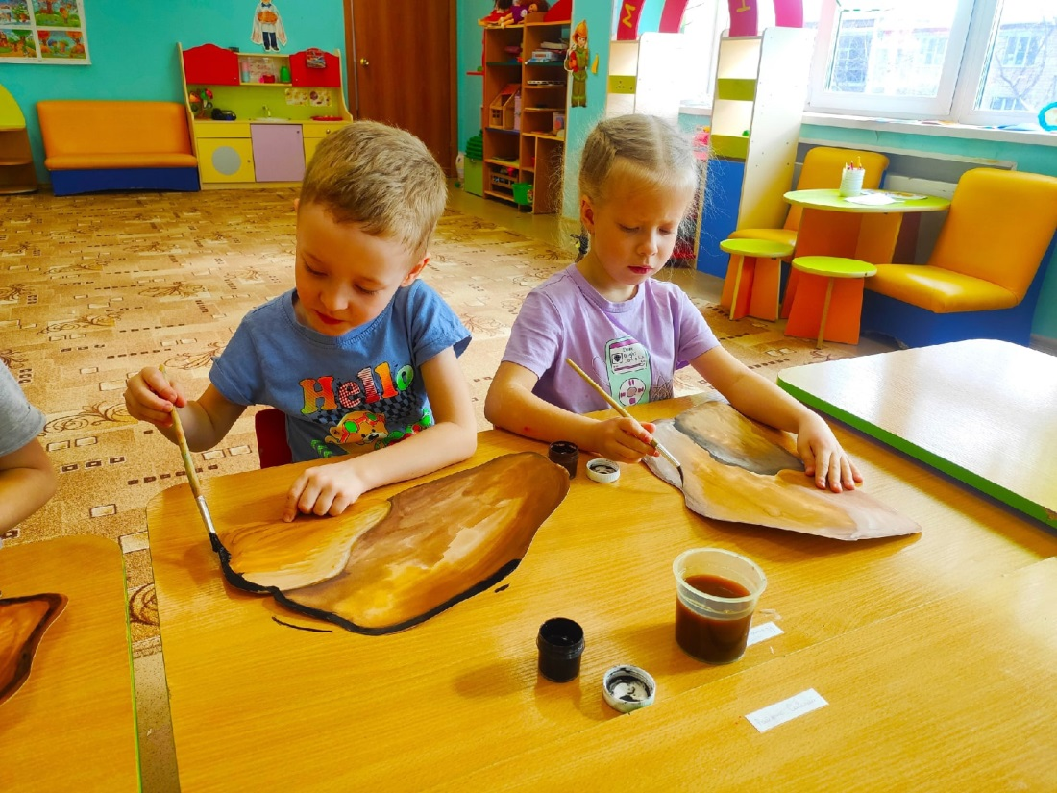
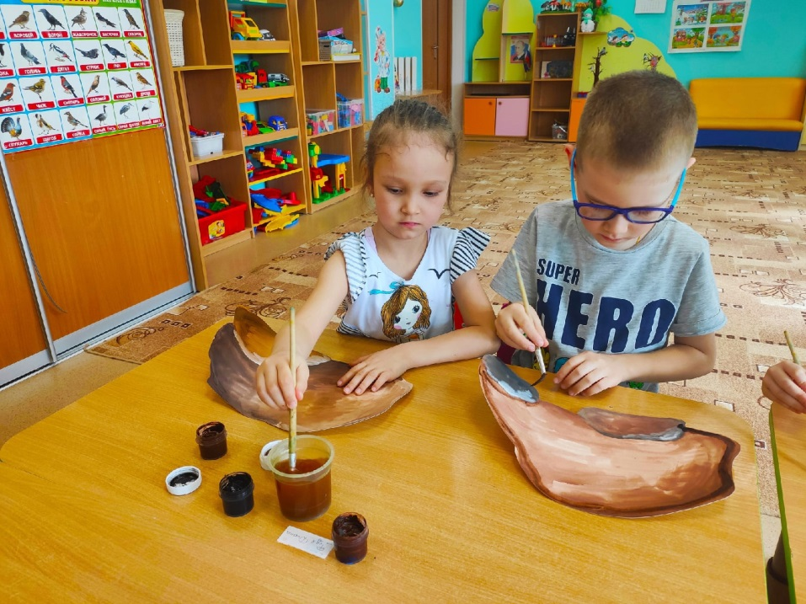
Рисуем декорации для театрализованной постановки Красной Шапочки

Slide 11
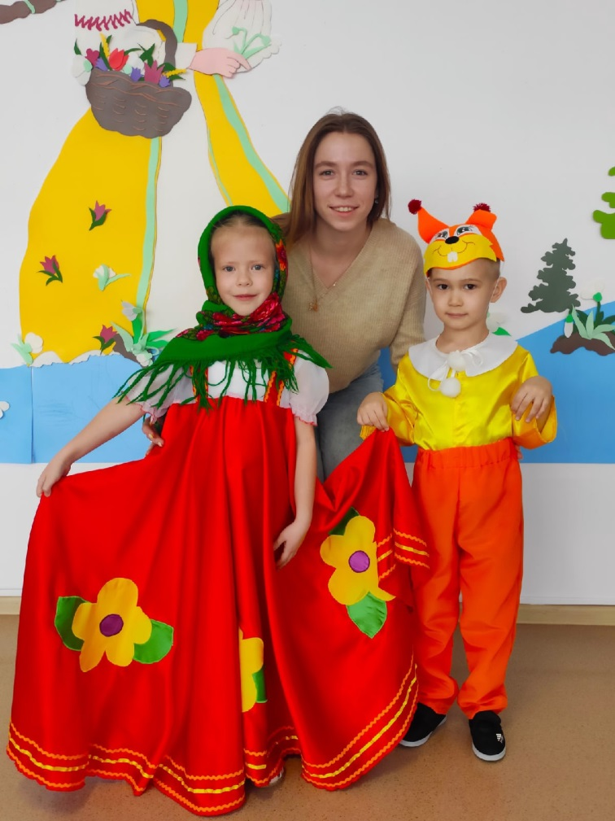
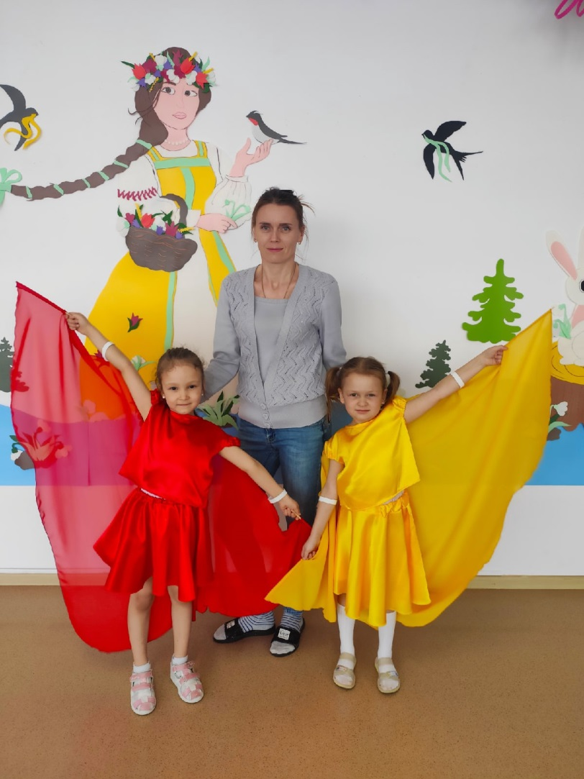
Примеряем костюмы сшитые родителями для театрализованной постановки Красной Шапочки

Slide 12
Вывод:
Чем больше дети знают сказок, тем эффективнее у них формируется познавательный интерес к сказкам, тем больше нравственных эталонов они усваивают, а значит, будет меньше проблем в приобщении к социальному миру, тем полноценнее будет основа в формировании личности.

